Slide 1
ВЗАИМОДЕЙСТВИЕ АВТОМОБИЛЯ С ДОРОГОЙ
Характеристики поверхности дороги и движение автомобилей

Slide 2
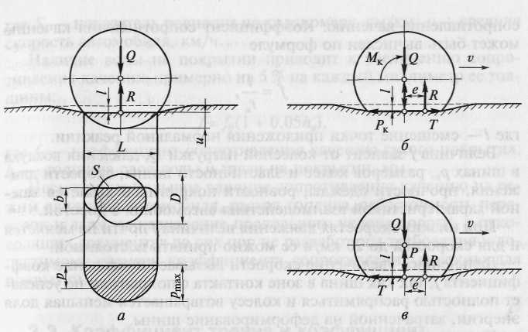
Рис. 2.1. Схема сил, передаваемых на покрытие от колес:
а — неподвижного; б — ведущего; в — ведомого; ρ — удельное давление на покрытие от колеса автомобиля; ρ_{тах} — максимальное удельное давление на по­крытие от колеса автомобиля; и — сжатие автомобильной шины; l — прогиб дорожной одежды под колесом автомобиля; е — смещение точки приложения реакции R; D — условный диаметр круга отпечатка, заменяющего эллипс в зоне контакта шины с покрытием; Р_{к} — сила тяги на ободе колеса автомобиля; Т — сила трения; F — сила сопротивления качению

Slide 3

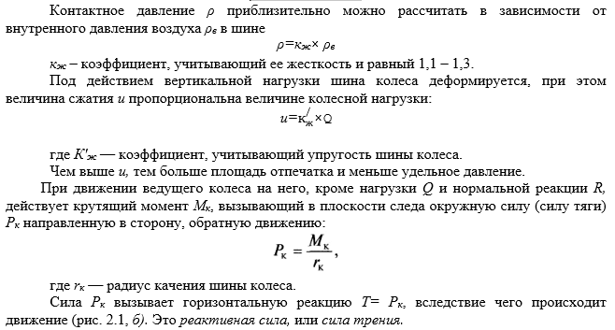
D = 18 ÷ 35см
S = 250 ÷1000см²
ρ= 0,3 ÷ 0,85МПа

Slide 4




f= F/Q.
где S_{c} — показатель ровности по толчкомеру, см/км; v — средняя скорость автомобиля, км/ч.
где f ₀— коэффициент сопротивления качению сухого покрытия;
h _{в} — толщина слоя воды и грязи на покрытии, мм.

Slide 5
